Slide 1

实验3 进程同步与通信
  一、实验目的
  1. 掌握基于内存映射的进程通信方式；
  2. 掌握信号量机制，能够用信号量实现进程之间的同步；
  3.了解线程的通信及同步的基本方法。
  二、实验环境
  实验环境：VMware, Red Hat Enterprise Linux 6(内核版本2.6.18)
  硬件环境：内存2G以上，硬盘空间20G以上

Slide 2
实验3 进程同步与通信
  三、实验相关知识介绍
  1、通过内存映射实现共享存储
  存储映射还提供了一种对普通文件的访问方式
  2、建立、解除内存映射的函数
  mmap munmap()
  mmap是一种内存映射文件的方法，即将一个文件或者其它对象映射到进程的地址空间，实现文件磁盘地址和进程虚拟地址空间中一段虚拟地址的一一对映关系。实现这样的映射关系后，进程就可以采用指针的方式读写操作这一段内存，而系统会自动回写脏页面到对应的文件磁盘上，即完成了对文件的操作而不必再调用read,write等系统调用函数。相反，内核空间对这段区域的修改也直接反映用户空间，从而可以实现不同进程间的文件共享
Notes:
最基础的低级通信

Slide 3
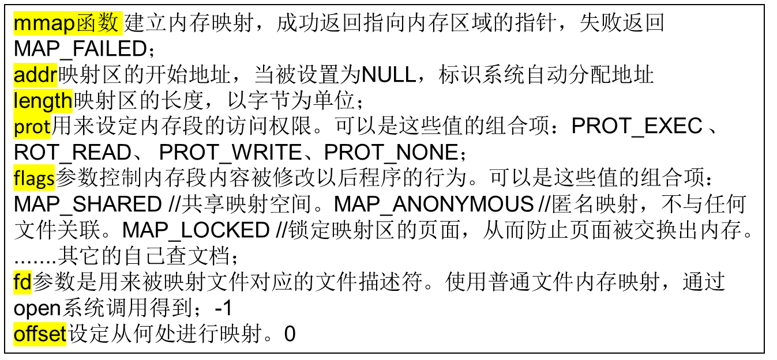
实验3 进程同步与通信
  三、实验相关知识介绍
  建立内存映射的函数mmap
void *mmap(void *addr, size_t length, int prot, int flags, int fd, off_t offset);

Slide 4
实验3 进程同步与通信
  4、如何实现进程间的通信例子
两个进程协作完成一个任务，一个进程计算，一个进程输出
int main(){
int x=5;
if(fork()==0){
x=x+30;
printf("ppid=%d pid=%d x=%d\n",getppid(),getpid(),x);
}else{
sleep(3);
printf("ppid=%d pid=%d x=%d\n",getppid(),getpid(),x);
}
}
int * xp=(int *)malloc(sizeof(int));
*xp=5;
fork 子进程会复制父进程堆上、栈上、全局区域内存(写时复制)

Slide 5
实验3 进程同步与通信
  4、如何实现进程间的通信例子
两个进程协作完成一个任务，一个进程计算，一个进程输出
用mmap函数实现
//......
#include <sys/mman.h>//添加
int main(){
int* xp = (int*)mmap(NULL,sizeof(int), PROT_READ|PROT_WRITE, MAP_ANON|MAP_SHARED, -1,0);
*xp=5；
if(fork()==0){
*xp=*xp+30;
printf("ppid=%d pid=%d x=%u\n",getppid(),getpid(),*xp);
}else{
sleep(3);
printf("ppid=%d pid=%d x=%u\n",getppid(),getpid(),*xp);
}
}

Slide 6
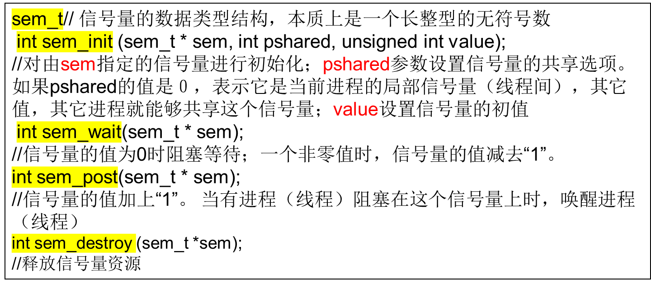
实验3 进程同步与通信
  4、如何实现进程间的同步-信号量
两个进程协作完成一个任务，一个进程计算，一个进程输出
用信号量实现

Slide 7
实验3 进程同步与通信
  4、如何实现进程间的同步-信号量
两个进程协作完成一个任务，一个进程计算，一个进程输出，先计算再输出
因为semaphore， pthread并非Linux系统的默认库，编译时注意加上-lpthread参数，以调用链接库
//......
#include <semaphore.h>//添加
int main(){
int* xp = (int*)mmap(NULL,sizeof(int), PROT_READ|PROT_WRITE, MAP_ANON|MAP_SHARED, -1,0);
sem_t * sem1= (sem_t*)mmap(NULL, sizeof(sem_t), PROT_READ|PROT_WRITE, MAP_ANON|MAP_SHARED, -1, 0);
*xp=5；
sem_init(sem1, 1, 0);
if(fork()==0){
*xp=*xp+30;
sem_post(sem1);
printf("ppid=%d pid=%d x=%d\n",getppid(),getpid(),*xp);
}else{
sem_wait(sem1); //sleep(3);
printf("ppid=%d pid=%d x=%d\n",getppid(),getpid(),*xp);
}
}

Slide 8
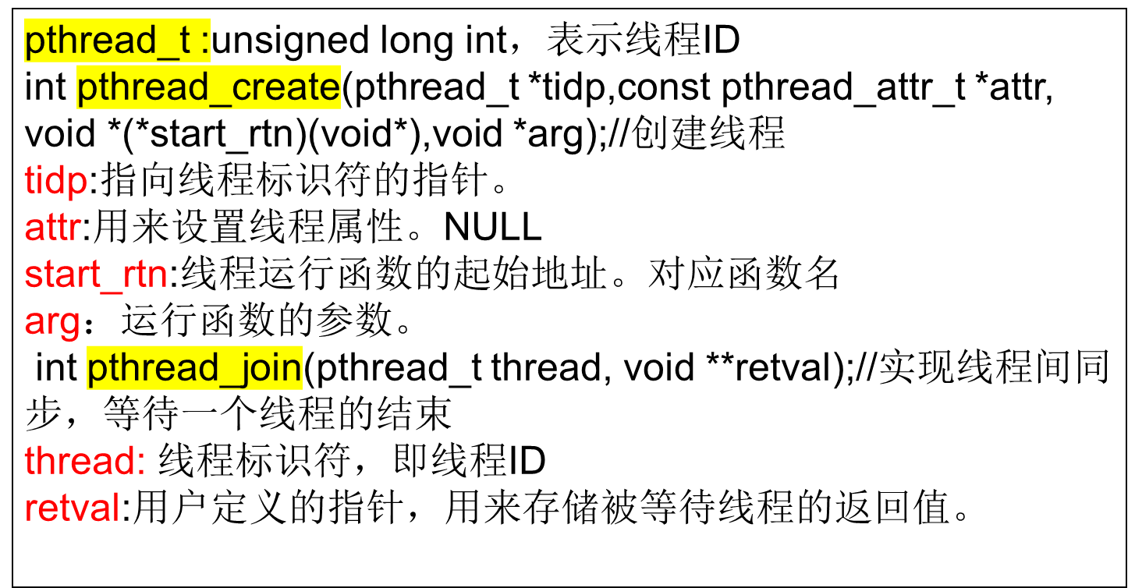
实验3 进程同步与通信
  5、如何用线程实现-相关知识
两个线程程协作完成一个任务，一个线程计算，一个线程输出，先计算再输出

Slide 9
实验3 进程同步与通信
  6、如何用线程实现-例子
两个进程协作完成一个任务，一个进程计算，一个进程输出，先计算再输出
int x=5;
sem_t m1;
void * f1(void * t){
x=x+30;
sem_post(&m1);
printf("ppid=%d pid=%d x= %d xp=%u\n",getppid(),getpid(),x,&x);
}
void * f2(void * t){
sem_wait(&m1); //sleep(3);
printf("ppid=%d pid=%d x= %d xp=%u\n",getppid(),getpid(),x,&x);
}
int main(){
pthread_t th1,th2;
sem_init(&m1,0,0);
pthread_create(&th1,NULL,f1,NULL);
pthread_create(&th2,NULL,f2,NULL);
pthread_join(th1,NULL);
pthread_join(th2,NULL);
}

Slide 10
实验3 进程同步与通信
  四、实验内容
  1、编写程序，实现两个进程的通信，一个进程负责计数（循环计数执行10次），另一个进程负责输出，打印；要求第一个进程每记一次数，就二个进程就要输出一次，要求两个进程交替执行。
  2、用线程的同步，完成和1相同功能的程序。
  五、撰写实验报告

